Slide 1
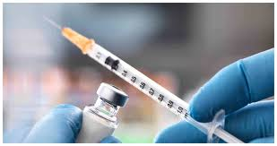
PROMOCIóN DE LA SALUD
OA3: Aplicar estrategias de promoción de la salud, prevención de enfermedades, hábitos de alimentación saludables para fomentar una vida adecuada para la familia y comunidad de acuerdo a modelos definidos por las políticas de salud.
OBJETIVO DE LA CLASE:
Conocer y prevenir la morbilidad, discapacidad y muertes a enfermedades inmunoprevenibles por vacunas , a lo largo de todo el ciclo vital .
PROGRAMA NACIONAL DE VACUNAS (PNI)
PROFESORA: DORA RODRIGUEZ
(SEMANA DEL 7 AL 11 DE SEPTIEMBRE)

Slide 2
OBJETIVO DEL PROGRAMA NACIONAL DE VACUNA PNI
Conocer y prevenir la morbilidad, discapacidad y muertes a enfermedades inmunoprevenibles por vacunas , a lo largo de todo el ciclo vital.
Mantener los niveles de protección adecuadas en la población Chilena .

Slide 3
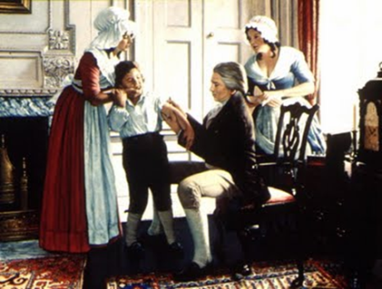
¿Qué es el Plan Nacional de Inmunizaciones (PNI)?
Es un Programa que utiliza un bien público, (vacunas), para prevenir morbilidad, discapacidad y muertes secundarias a enfermedades infecciosas, importantes para la salud de la población.
Breve historia ¿Hace cuanto que tenemos vacunas?
1805 El Cabildo Metropolitano de Santiago crea la primera junta de vacunación
1890 Comienza en nuestro país la vacuna contra la Viruela.
1959 Chile erradicó la viruela 21 años antes que el resto de los países del mundo (1980).
1975 Se inició formalmente el PAI

Slide 4
¿Qué es la inmunidad? Capacidad del organismo para protegerse frente a la agresión de agentes infecciosos.
Producida por la infección
Activa Natural
Inmunidad
Pasiva Natural
Pasiva Artificial
Gammaglobulinas o proteína del suero sanguíneo
A través de la placenta y la leche materna
Activa Artificial
VACUNAS

Slide 5
¿QUÉ ES UNA VACUNA?
Las vacunas son sustancias que nos ayudan a prevenir muchas enfermedades infecciosas las cuales son contagiosas y provocan discapacidad grave o incluso la muerte.
Las enfermedades infecciosas son provocadas por microorganismos, que son pequeños seres vivos que no vemos a simple vista, no porque sean invisibles, sino porque son demasiados pequeños para verlos.

Slide 6
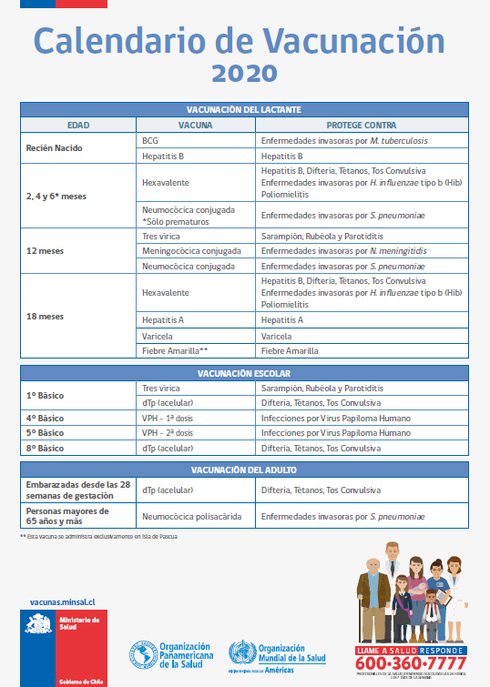

Slide 7
ACTIVIDAD FINAL PARA TODOS LOS ALUMNOS
DESPUÉS DE LEER Y COMPRENDER EL POWER POINT ESCRÍBELO EN TU CUADERNO Y
RESPONDE :
1- ¿POR QUÉ CREES TÚ QUE ES IMPORTANTE CONOCER EL PNI?
TICKET DE SALIDA (RESPONDER SOLO LOS ALUMNOS QUE RETIRAN GUÍAS IMPRESAS EN EL LICEO)
¿QUÉ ES LA INMUNIDAD Y PARA SIRVE ?
¿POR QUÉ CREES TÚ QUE ES NECESARIO VACUNARSE?
ENVÍA LAS ACTIVIDAD RESUELTA AL CORREO
rodriguezdora771@gmail.com

